Slide 1
JAVA入門
第一回 オブジェクト指向とは

Slide 2
オブジェクトとは
オブジェクトとは
一つのテーマを持ったデータと処理の集まり

Slide 3
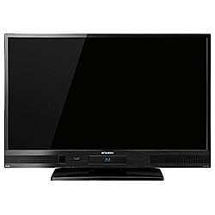

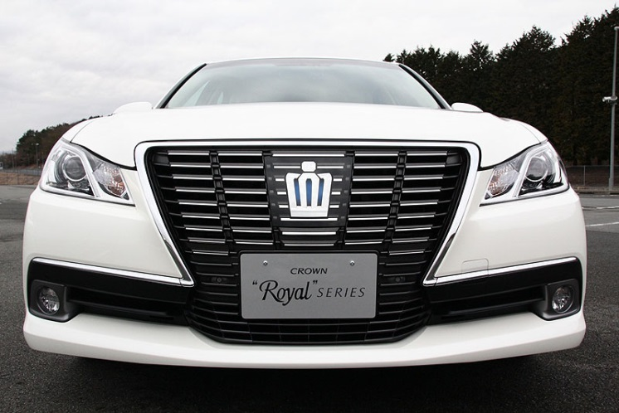
つまりどういういうこと？
世の中には、色んな物が存在しますよね？
認識できるものは、全てオブジェクトです。

Slide 4
テレビの場合
データ
処理
メーカー
ディスプレイの大きさ
液晶方式
etc…
映像を映す
音楽を再生する
チャンネルを変える
etc…

Slide 5
千代ちゃんの場合
データ
処理
名前
身長
体重
かわいい
etc…
走る
歩く
食べる
etc…

Slide 6
これが、オブジェクトはデータと処理の集まりということ

Slide 7
どのようにプログラミンに活かすか
これまで
オブジェクト指向プログラミング
データ
オブジェクト
プログラマー
処理して！
処理
プログラマー
結果
結果

Slide 8
具体的には？
Javaではオブジェクト指向を実現するために、
classというものが使われている

Slide 9
Classってなんだ
Classとはオブジェクトの設計図のようなもの
つまり、オブジェクトが持つデータや処理が書かれてある！
Class
データ
処理

Slide 10
インスタンス化
Classには色んな事が書かれているけど、所詮は設計図
よって、設計図から実際にオブジェクトを作らないといけません。
このことをインスタンス化といいます。
class
オブジェクト
インスタンス化！

Slide 11
つまり
千代ちゃんclass
名前
身長
体重
かわいい
etc…
インスタンス化！
走る
歩く
食べる
etc…

Slide 12
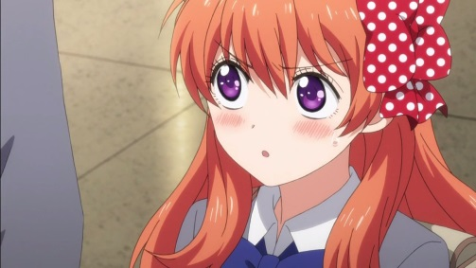
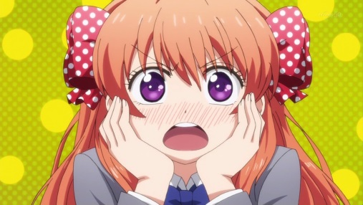
たくさん作れるよ！
勿論、設計図からたくさんのオブジェクトをインスタンス化できます
千代ちゃんclass
インスタンス化！

Slide 13
共通点
色々なクラスを眺めていると、あることに気が付きます
千代ちゃんclass
瀬尾class
名前
身長
体重
かわいい
etc…
名前
身長
体重
乱暴
etc…
走る
歩く
食べる
etc…
走る
歩く
食べる
etc…
一緒じゃん！

Slide 14
これってかなり無駄じゃね？

Slide 15
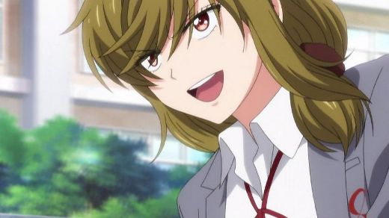
継承
このような無駄を省くため、Javaには継承という機能があります。
継承とは、親クラスのデータや処理を引き継ぎ、新しい子クラスを
作ることです。
瀬尾
千代ちゃん

Slide 16
つまり
千代ちゃんも瀬尾も、どっちも人間
だから、人間classを作って継承すれば、無駄がない
千代ちゃんclass
人間class
子
継承
瀬尾class
継承
親
子

Slide 17
さらに
人間classさえ作ってしまえば、継承を用いて色々なclassを作ることができます。
千代1
千代
千代2
データを少し変更するだけで
様々なclassを作れます。
例
・身長を変える
・体重を変える
人間
瀬尾
瀬尾1
瀬尾2
野崎
野崎1
インスタンス化
継承
野崎2

Slide 18
オブジェクト指向の利点
プログラムの保守が容易になる
プログラムの再利用性が高まる
プログラムがシンプルになる

Slide 19
終わり

